Slide 1
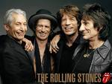
THE ROLLING STONES

Slide 2
Kdo so Rolling Stonesi?
So angleška glasbena skupina
Svojo pot so začeli v 60. letih prejšnjega stoletja
Ustanovljena je bila leta 1962, s strani Brian Jonesa.
Pravijo jim tudi “največji rock'n'roll bend na svetu
ČLANI STONESOV

Slide 3
ČLANI
Mick Jagger (pevec)
Keith Richards (kitarist)
Charlie Watts (bobnar)
Ronney Wood (basist)
Nekdanji člani

Slide 4
Nekdanji člani skupine
- Brian Jones
- Ian Stewart
- Dick Taylor
- Mick Taylor
- Bill Wyman

Slide 5
Kaj igrajo Rolling Stonesi?
Rock, (Stadionski rock – koncerti)
Rock and roll,
R&B, (Rhythm and blues)
Blues. (Posnemali blues iz Chicaga)
Najbolj pa so uspešni v izvajanju rock pesmi.

Slide 6
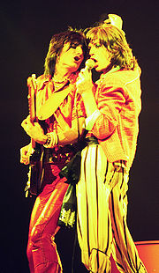
Največje uspešnice
Satisfaction
Streets Of Love
Brown sugar
Like a rolling stone
It's Only Rock and Roll
In še mnoge druge.

Slide 7
Uspehi Rolling Stonesov
Osvojili največ zlatih plošč in sicer kar 39.
1969 so bili predstavljena kot najboljša blues skupina 60. let.
Skupina je prejela kar 15 zlatih in 60 platinastih albumov.
Skupno zaslužili že več kot 160 milijonov $
Prodali že več kot 200 milijonov albumov.
Napisali več kot 400 pesmi

Slide 8
Film o Rolling Stonesih
Leta 2008 je posnet film o Stonsih Shine A Light v kateri igrajo kot vloge tudi člani Rolling Stonesov, poleg njih pa so še sodelovali: Buddy Guy, Jack White, Christina Aguilera.

Slide 9
Posebnosti
Rolling Stonsi imajo največji oder na svetu, ki meri v dolžino 70 m in v višino 30 m.
Opremo in oder vozijo po svetu s 64 tovornjaki.
Karte V.I.P. za ogled Stonse je tudi do 500 €.

Slide 10
Viri
Wikipedija
Šolska enciklopedija: Glasba(Spence Keith – Tehniška založba Slovenije 1995)
Najlepša knjiga o glasbi(Kate Castle- Učila 1997)

Slide 11
Thanks for watching and ROCK ON

